Slide 1

FLUX VERS EASYHUB
ASSETS Content Auchan (hors tracts)
Avec contrôle en amont des fichiers
À partir des dossiers SEPTEMBRE 1 (ligne 172 du planning)
Dès lundi 11 Août

Slide 2
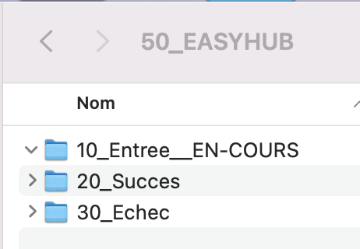
Flux EasyHub
Qu’est-ce que le flux vers EasyHub côté production ?
C’est un flux qui met à dispo sur la plateforme EasyHub les assets produits, ici pour la Content Auchan (hors dossiers tracts).
Un contrôle en amont du fichier a été mis en place, il va déceler des erreurs telles que la nomenclature, la colorimétrie… en résumé la conformité technique du fichier selon le cahier des charges.
Que faut-il faire ?
Respecter la nomenclature des fichiers, cette information est transmise par le commerce lors du brief, vous devez faire un copier/coller pour éviter les erreurs de saisie
Générer le livrable selon le process habituel (png, jpg, pdf…)
Accéder au 320_AUCHAN-EDITION > 50_EASYHUB dans Lucid Link et déposer le livrable dans « 10_Entree_EN-COURS »
Vérifier que le fichier ne soit pas rejeté par le flux, si ECHEC : corriger et recommencer…
Contenu du Flux EasyHub ?
Prestataire dépose des fichiers tels que PDF, jpg, png mais surtout pas de indd
Prestataire voir les pages/fichiers sans erreur
Prestataire voir les pages/ fichiers rencontrant une erreur

Slide 3
Nomenclature
La nomenclature se fera en fonction de chaque relecture client :
Brief de production = V1 / RI 1 = V1 / RI 2 = V1… / envoi client = V1
Retour BAT 1 = V2 / RI 1 = V2 / RI 2 = V2… / envoi client = V2
Retour BAT 2 = V3 / RI 1 = V3 / RI 2 = V3… / envoi client = V3…
Cela jusqu’à la validation client défini pour les livrables HD
Exemple : Prenons le fichier l’exemple d’une affiche A5 pour la campagne 2025 S16.
1/ Vous déposez un fichier nommé 2025_S16-Affiche-A5-1_V1.pdf dans 320_AUCHAN-EDITION / 50_EASYHUB / 10_Entree__EN-COURS
2/ L’asset est rejeté par le CDP depuis EasyHub, il vous transmet les corrections par PDF annoté
3/ Vous corrigez et redéposez un fichier 2025_S16-Affiche-A5-1_V1.pdf dans 320_AUCHAN-EDITION /50_EASYHUB / 10_Entree__EN-COURS
4/ Vous informez de la mise à disposition via les tableaux de suivi de production / tâches
5/ Le CDP soumet l’asset à validation d’Auchan depuis EasyHub mais le client rejette l’asset depuis EasyHub
7/ Vous corrigez le retour BAT client et redéposez un fichier 2025_S16-Affiche-A5-1_V2.pdf dans 320_AUCHAN-EDITION /50_EASYHUB / 10_Entree__EN-COURS
8/ Vous informez de la mise à disposition via les tableaux de suivi de production / tâches
9/ Le CDP soumet l’asset à validation d’Auchan depuis EasyHub et le client valide l’asset depuis EasyHub
10/ Vous transmettez le fichier définitif au CDP selon les contraintes techniques dans le dossier de l’OP 04_FICHIERS LIVRABLES
C’est terminé pour vous
11/ Le CDP contrôle et si OK dépose le fichier 025_S16-Affiche-A5-1_V2.pdf dans 320_AUCHAN-EDITION /50_EASYHUB / 15_Entree__VALIDE pour mise à dispo dans EasyHub.

Slide 4
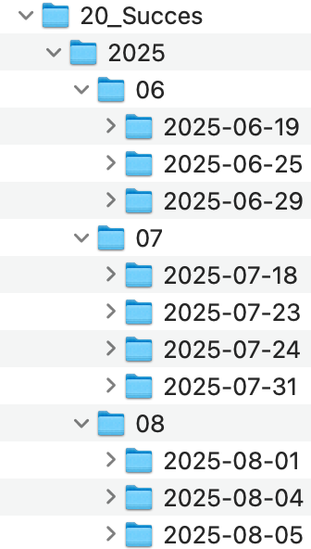
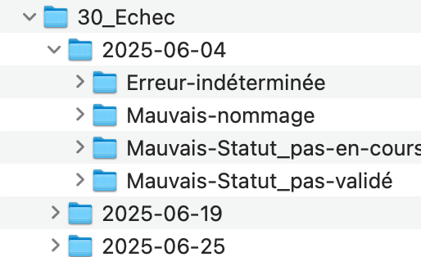
Une fois les fichiers lancés dans le flux, vous devez vérifier dans les volumes si les fichiers sont dans le dossier « SUCCES » ou « ECHEC ». Les fichiers qui arrivent dans « ECHEC » doivent comporter un problème de nomenclature ou technique, à corriger et à relancer par vous. Le flux est assez rapide de 1 à 5 minutes pour voir apparaître le résultat.
Sorties des fichiers
20_Succes rangement à l’intérieur :
Après avoir déposé vos fichiers PDF, jpg, png… et que vos fichiers sont bons :
30_Echec rangement à l’intérieur :
Après avoir déposé vos fichiers PDF, jpg, png… et que vos fichiers ne sont pas bons :
Année
Mois
Date de réception des données
Date de réception des données
Dossier par typologie d’erreur
De plus, si vos fichiers sont en erreur le prestataire prend connaissance afin de résoudre le problème dans les plus brefs délais

Slide 5
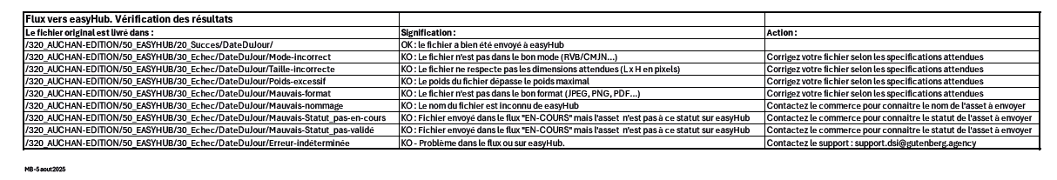
Signification erreur
Attention, aujourd’hui uniquement les fichiers SOME sont contrôlés sur tous ces points.
Les autres assets ne seront rejetés qu’au niveau nomenclature
et statuts en cours ou pas validé = rejetés si fichier mis dans le flux « En cours » alors qu’il n’est pas en statut « En cours » dans easyHub ou « Pas Validé » dans EasyHub (pour le commerce)

Slide 6
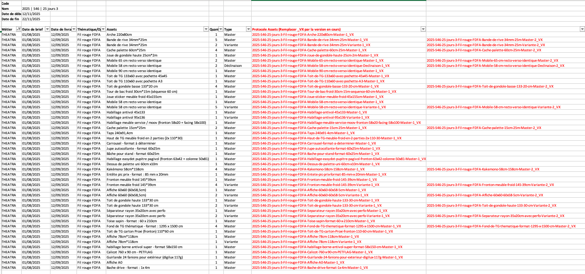
Fichier Nomenclature

